Slide 1
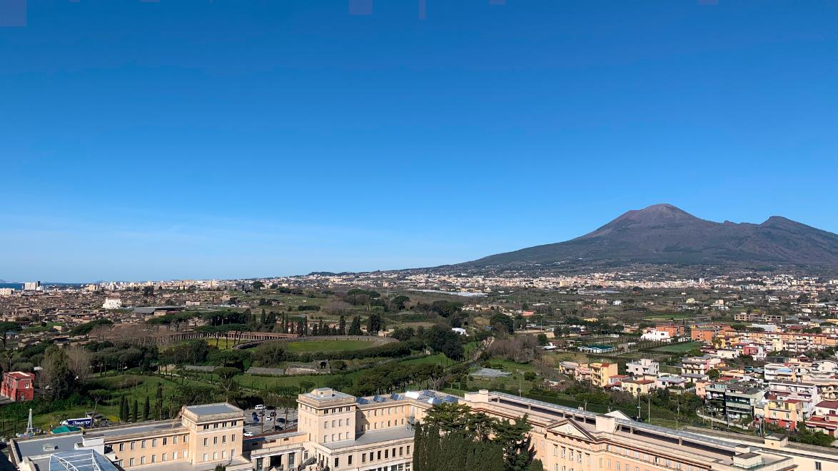
Pompéi –Italie – Proposé Par Lorient
Vue de Pompéi et du Vésuve du piano plus haut du campanile de la ville.

Slide 2
La ville moderne de Pompei a été fondée en 1891 après la construction du Sanctuaire de Notre Dame du Rosaire par l'avocat Bartolo Longo. Le 24 octobre 79 après Jésus-Christ, vers 8 h du matin, une violente secousse a fait trembler Pompéi. Quelques heures plus tard, un énorme nuage noir s'est échappé du Vésuve, plongeant la zone près du volcan dans une profonde obscurité. Le matin suivant, le volcan a explosé. Un mélange de gaz volcaniques, de vapeur d'eau et de fragments de pierres ponces a englouti la ville sous la forme d'une épaisse fumée noire d'environ 300°C descendant du volcan à plus de 700 km/h ; les gaz et la fumée ont rendu l'air irrespirable. L’éruption a fait entre 15 et 20 000 morts. Plusieurs corps de Pompéiens ont été retrouvés sur le site dans les positions qu'ils avaient adoptées juste avant leur mort.

Slide 3
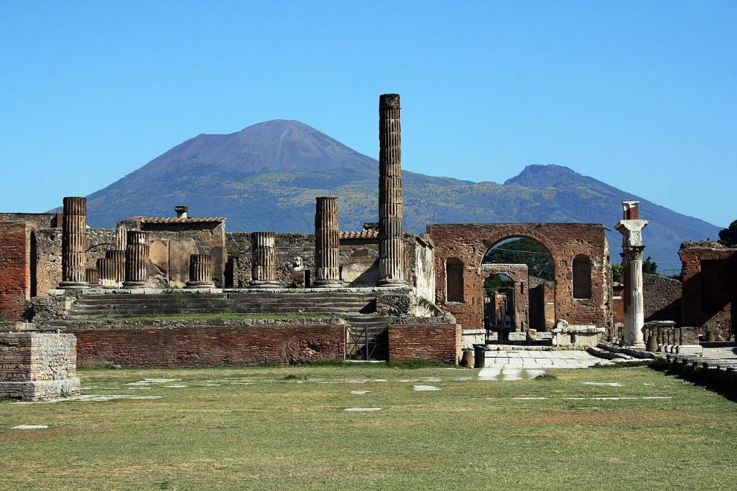
Pompei

Slide 4
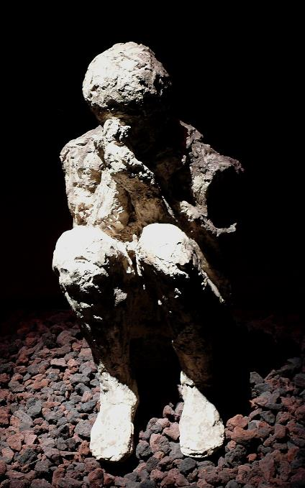
Moule d'un cadavre retrouvé dans les ruines de Pompéi , exposé dans le cadre de l' exposition Une journée à Pompéi au musée des sciences Discovery Place . Photo prise avec un Panasonic Lumix DMC-FZ50 à Charlotte, NC, USA . Recadrage et post-traitement réalisés avec The GIMP .

Slide 5
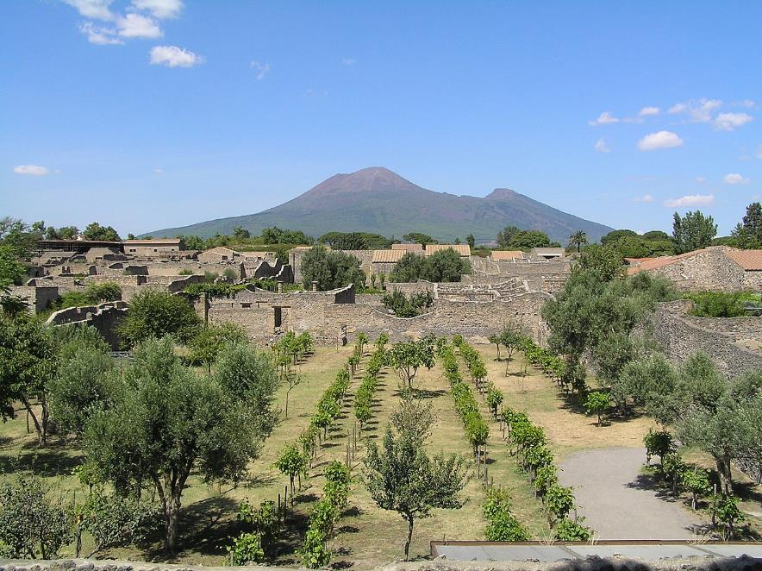
Pompéi : terre fertile au pied du Vésuve.

Slide 6
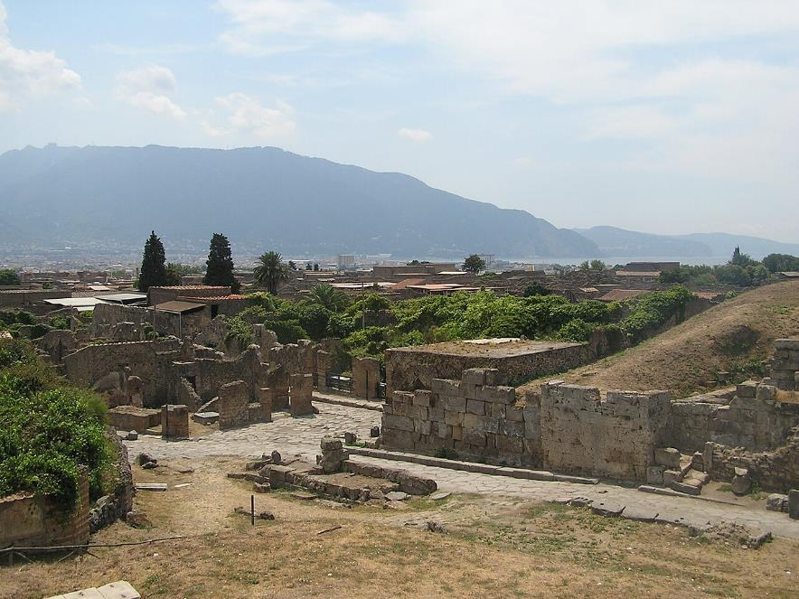
Vue de Pompéi

Slide 7
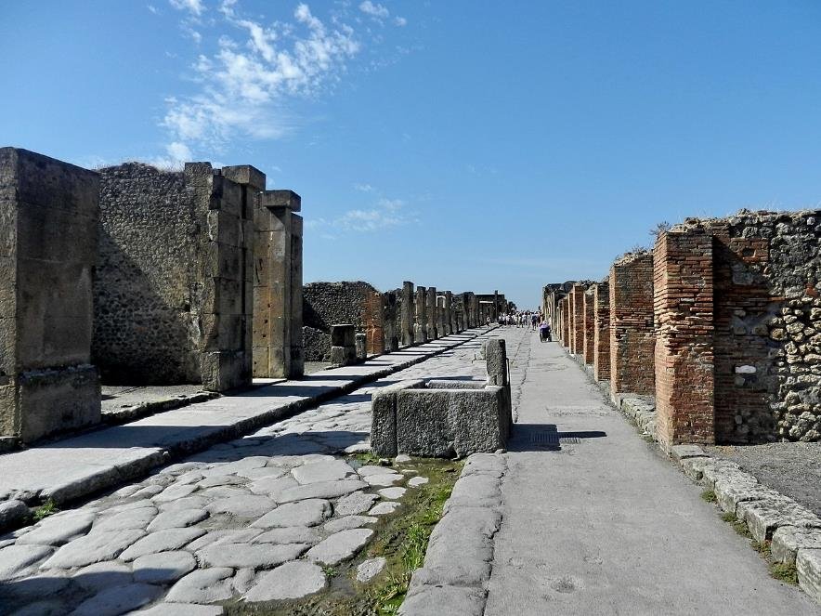
Via dell'Abbondanza, la rue principale de Pompéi

Slide 8
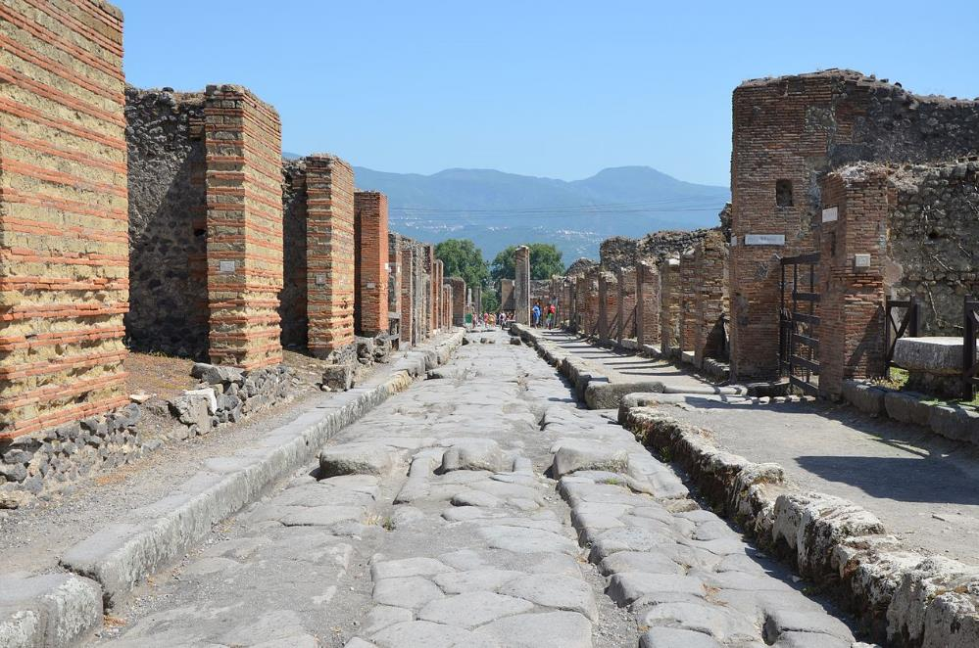
ia Stabiana (Pompéi). Les rues de Pompéi étaient pavées à l'époque romaine avec de grands blocs de pierre polygonaux.

Slide 9
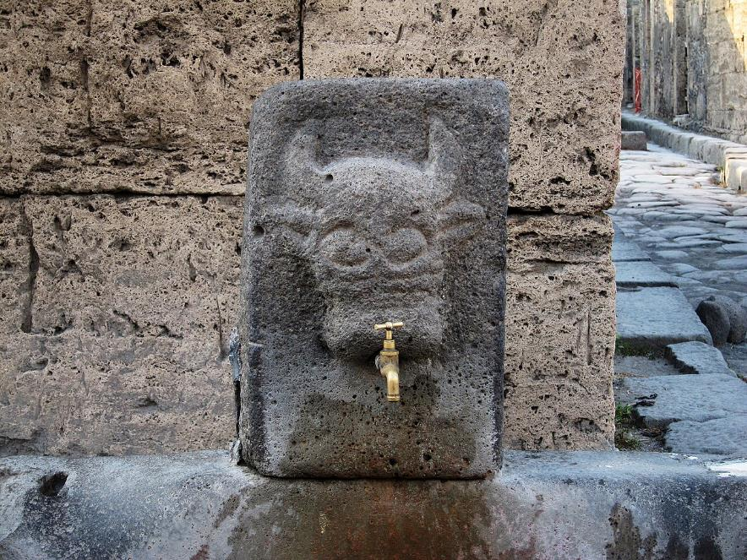
Fontaine publique.

Slide 10
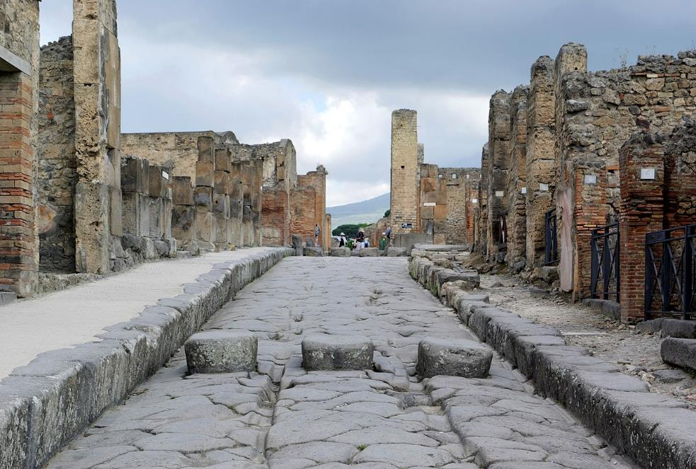
Rue avec un passage piéton surélevé.

Slide 11
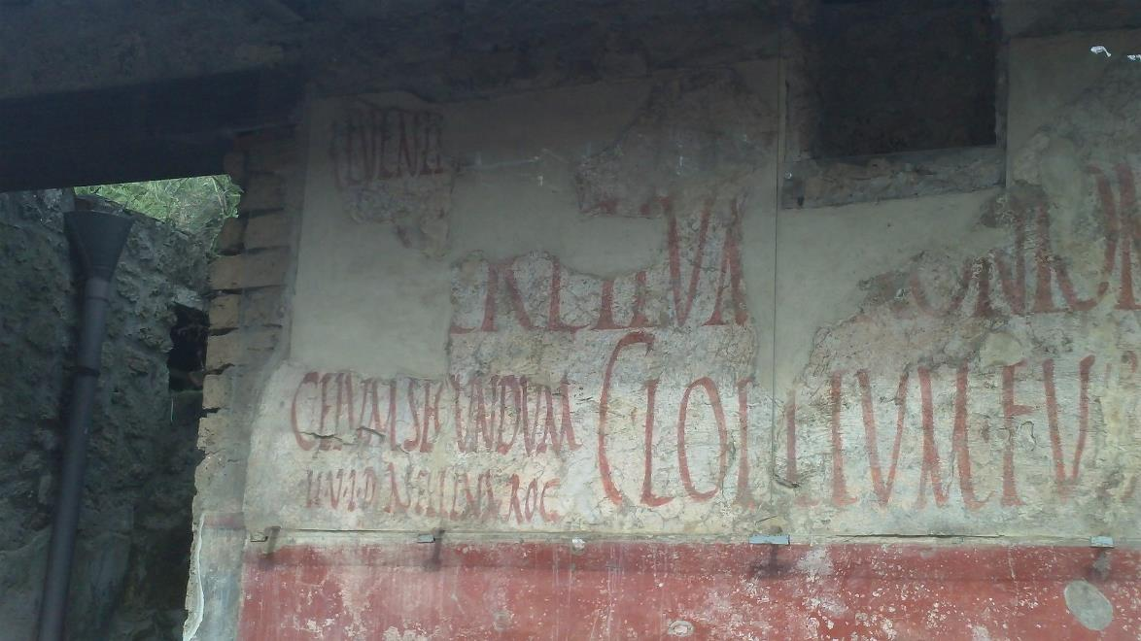
Affiche électorale très ancienne

Slide 12
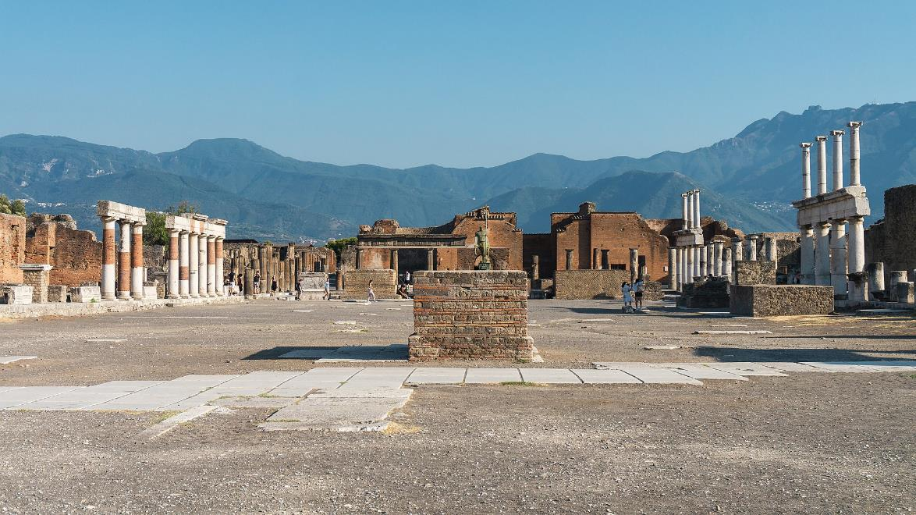
Le forum de Pompéi

Slide 13
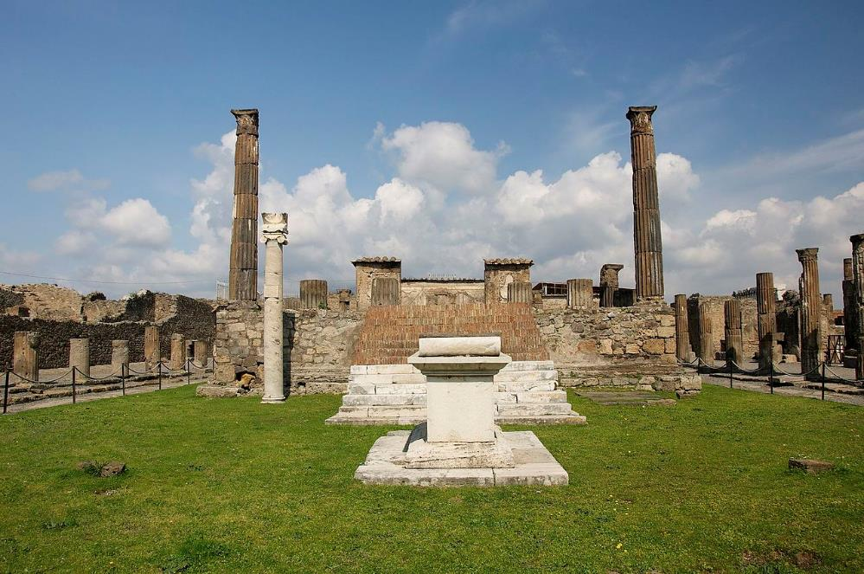
Vue des ruines du temple d'Apollon.

Slide 14
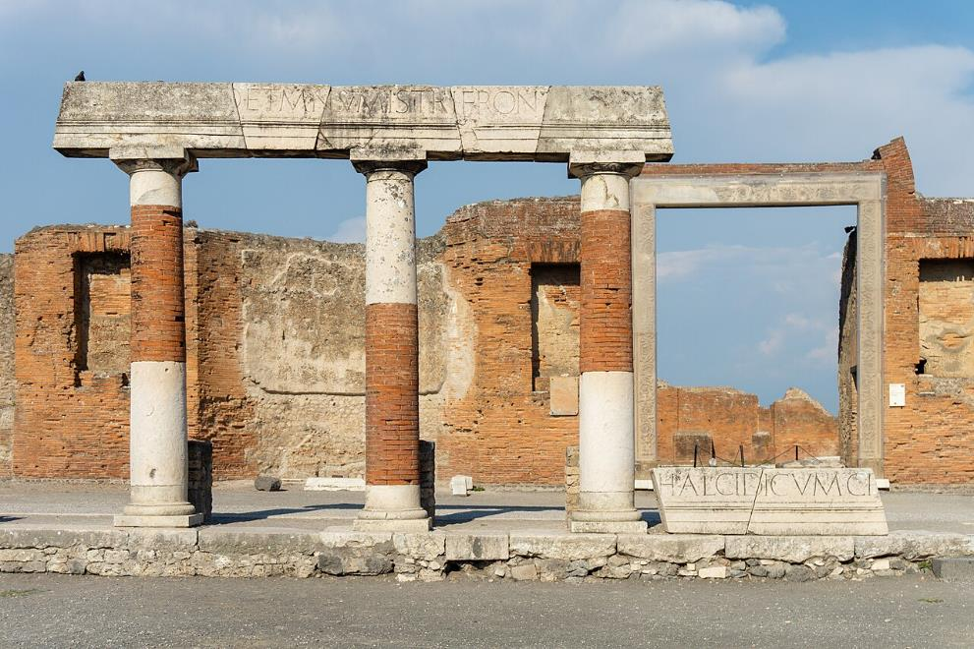
L'édifice d'Eumachia

Slide 15
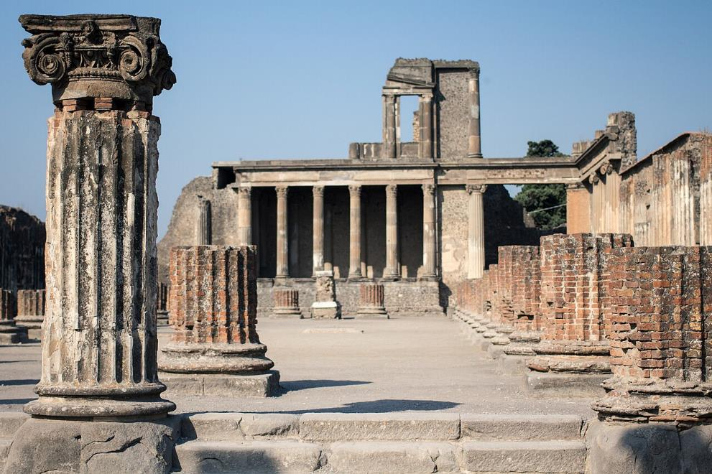
Vue de la basilique.

Slide 16
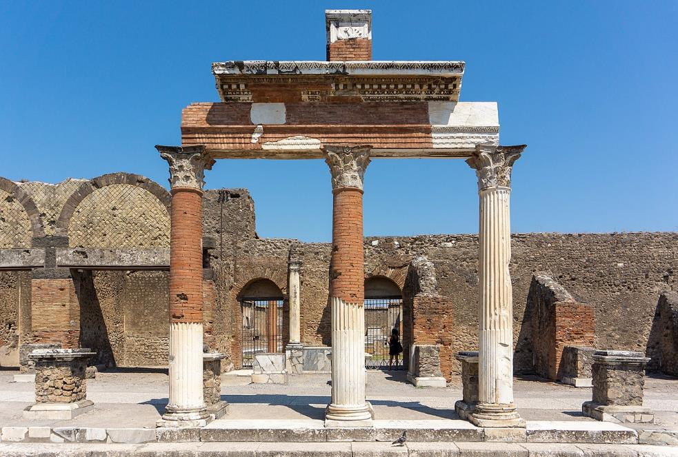
Le Macellum

Slide 17
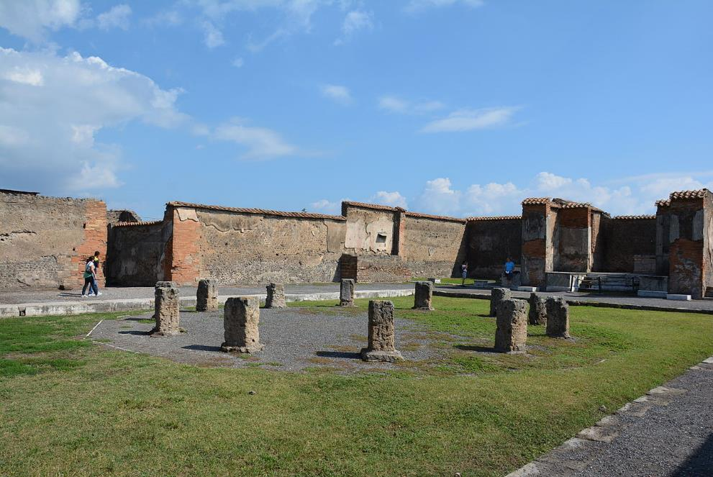
Cour du Macellum

Slide 18
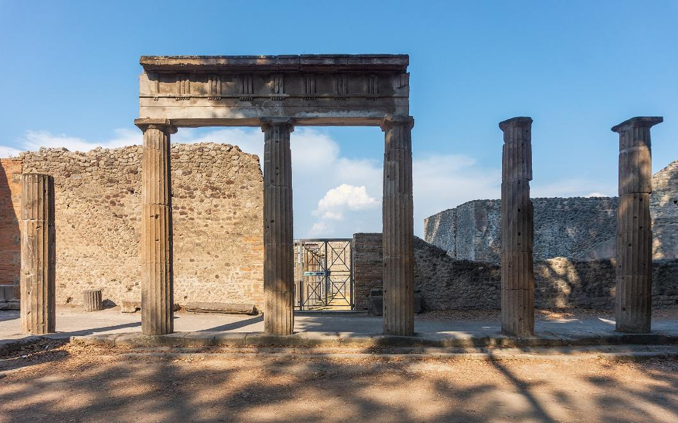
Le forum triangulaire

Slide 19
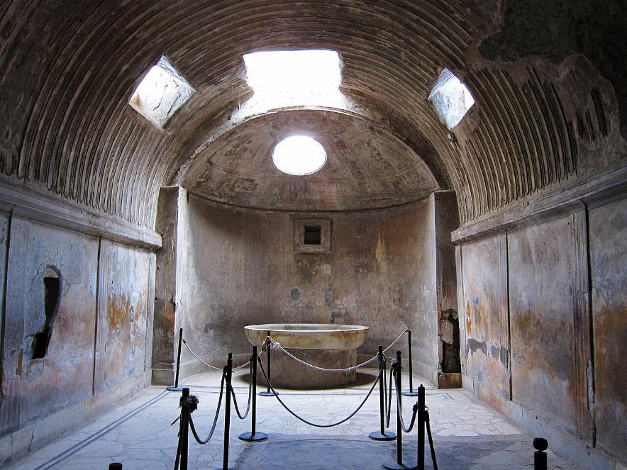
Caldarium (salle chaude).

Slide 20
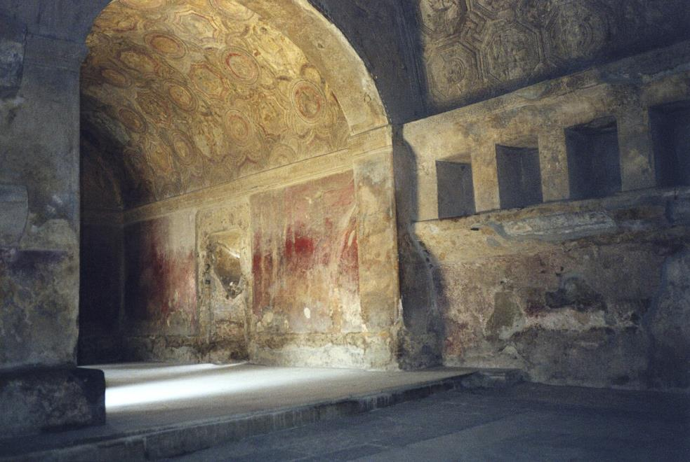
Thermes de Stabies.

Slide 21
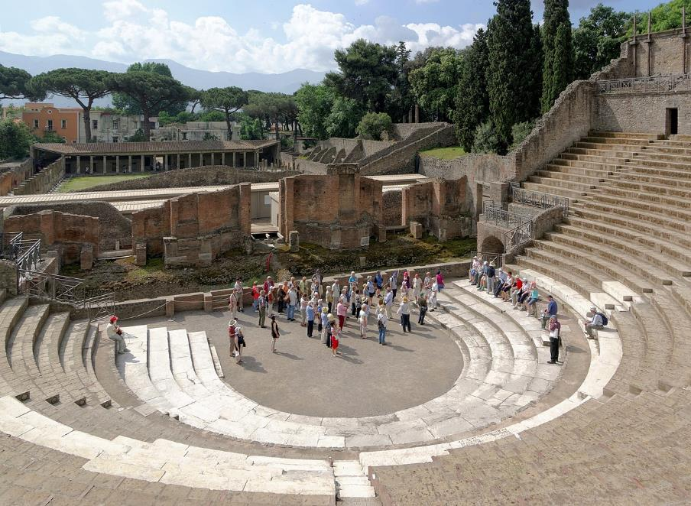
Le Grand Théâtre.

Slide 22
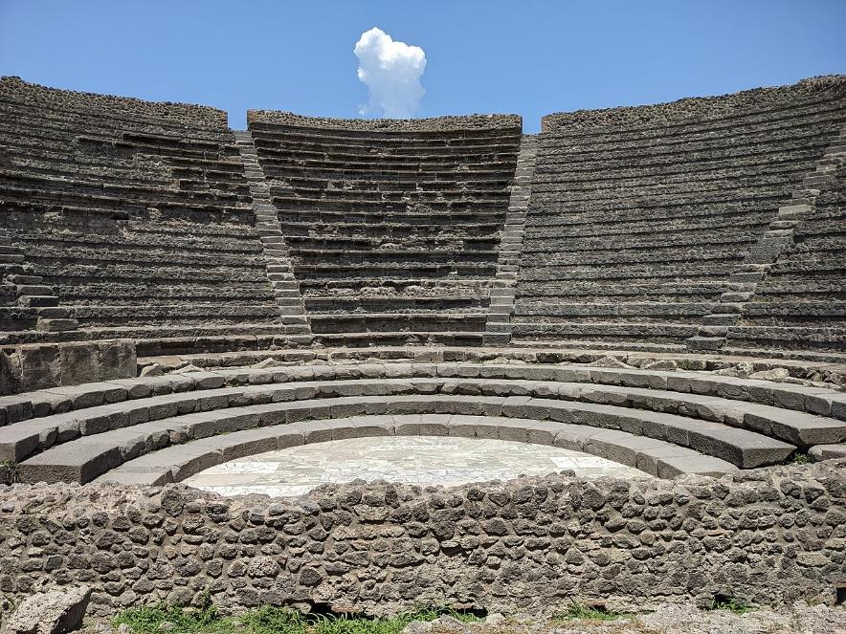
Le Petit Théâtre

Slide 23
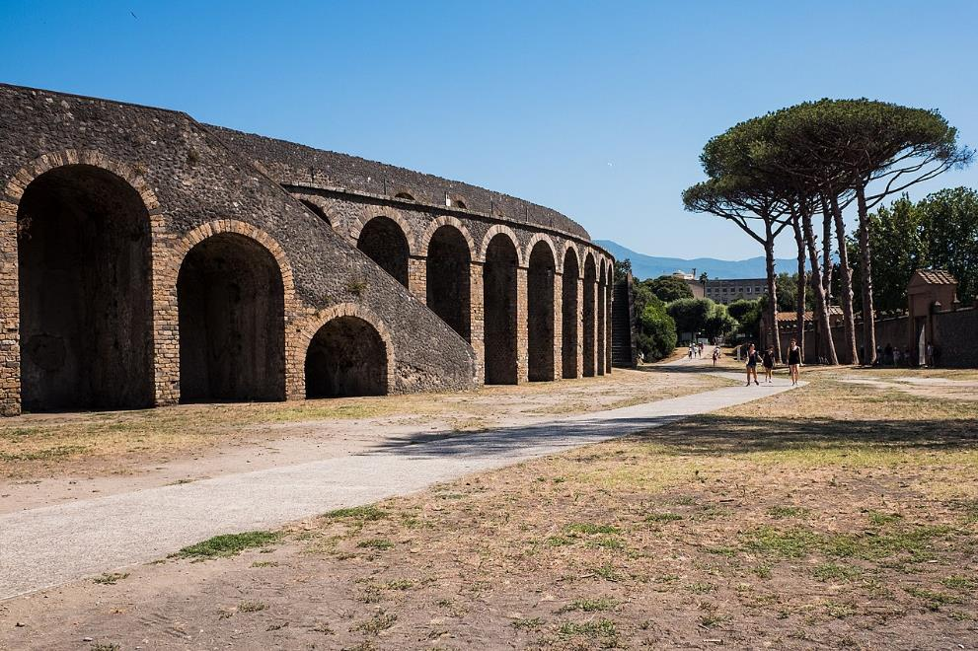
L'amphithéâtre de Pompéi.

Slide 24
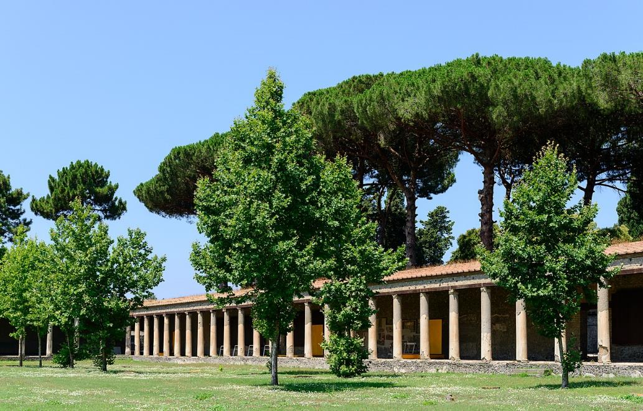
La grande palestre

Slide 25
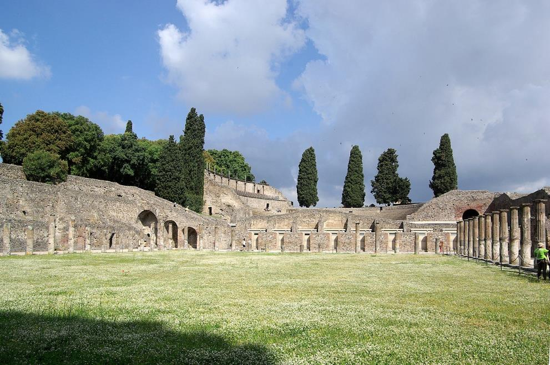
Le quadriportique du Grand Théâtre.

Slide 26
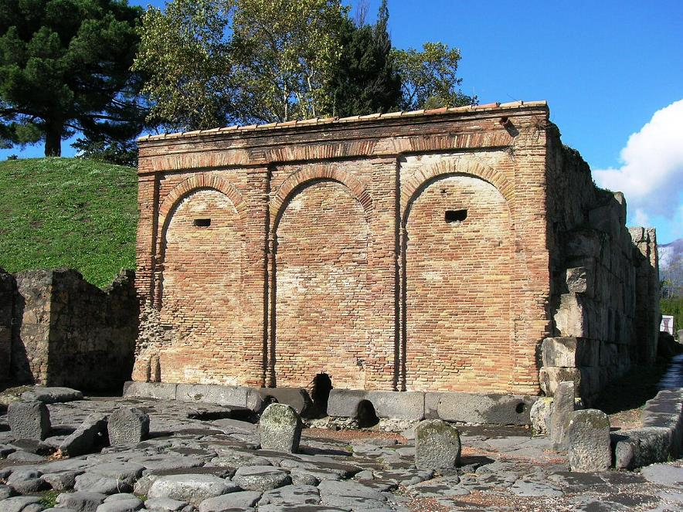
Le Castellum Aquae de Pompéi

Slide 27
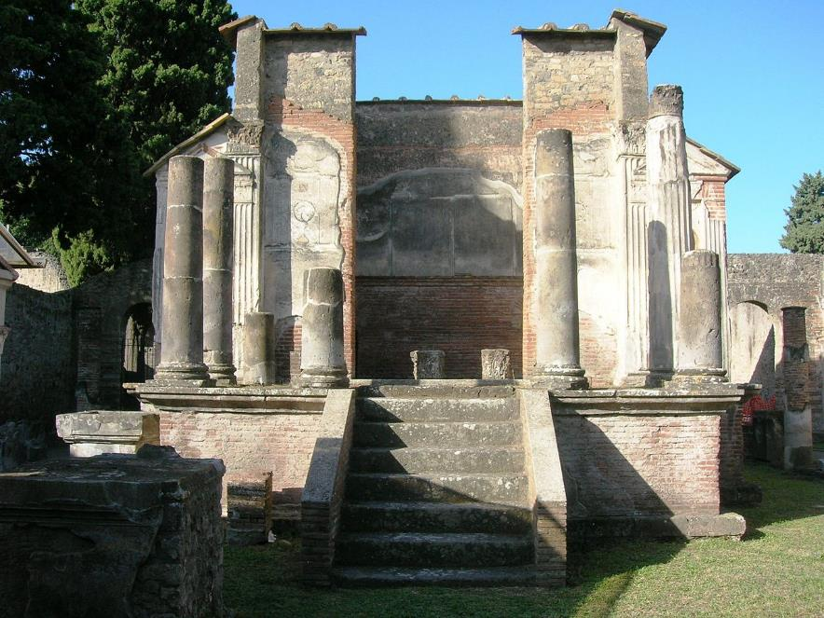
Temple d'Isis

Slide 28
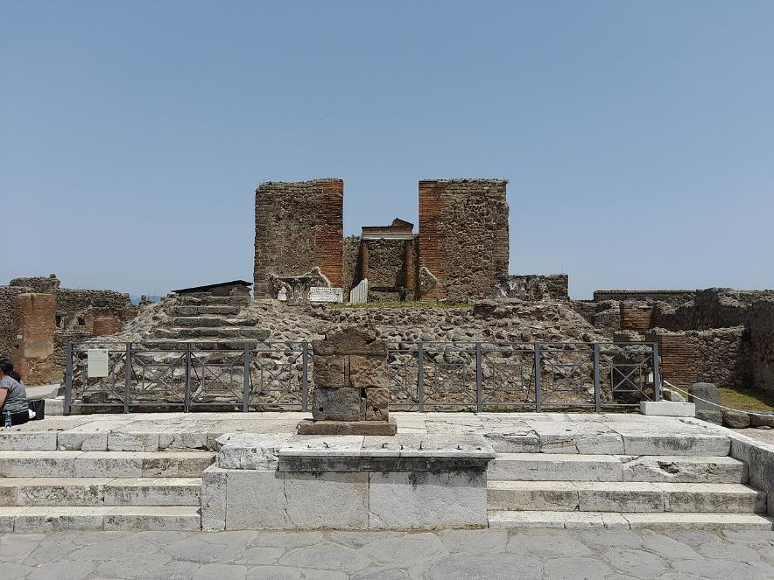
Temple de la Fortune Auguste

Slide 29
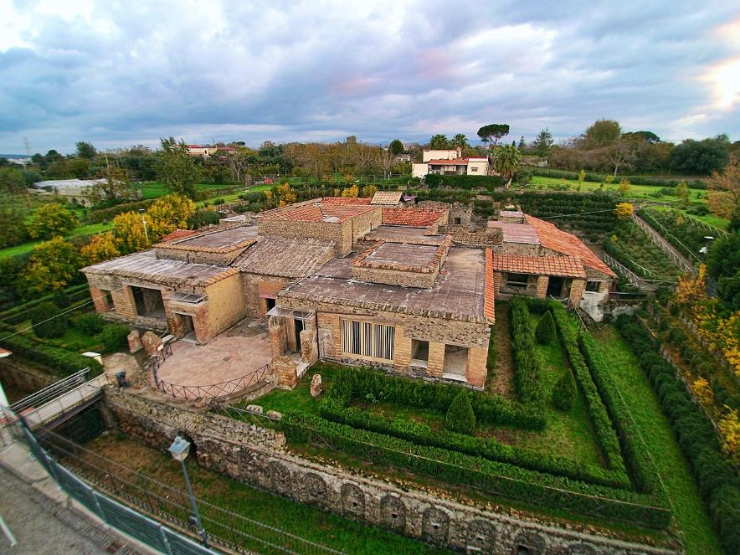
Villa of the Mysteries in Pompeii

Slide 30
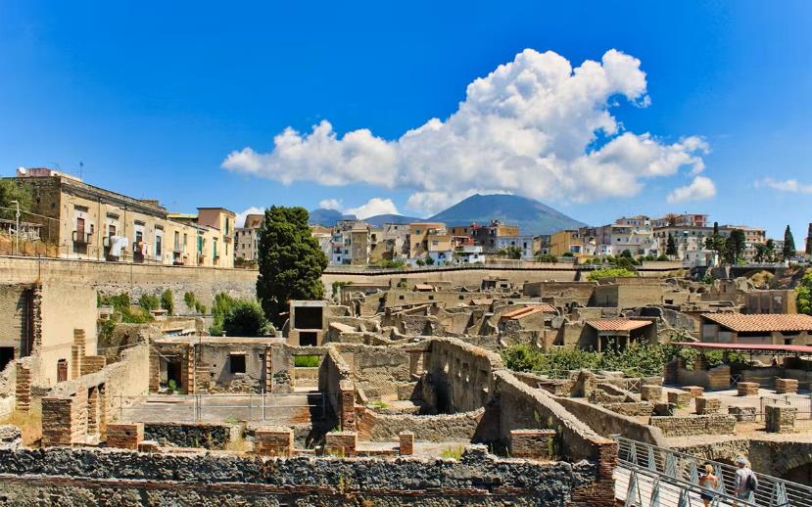
Pompéi – Italie – Proposé Par Lorient
Les Images Et Le Son Du Net
Daniel

